Slide 1
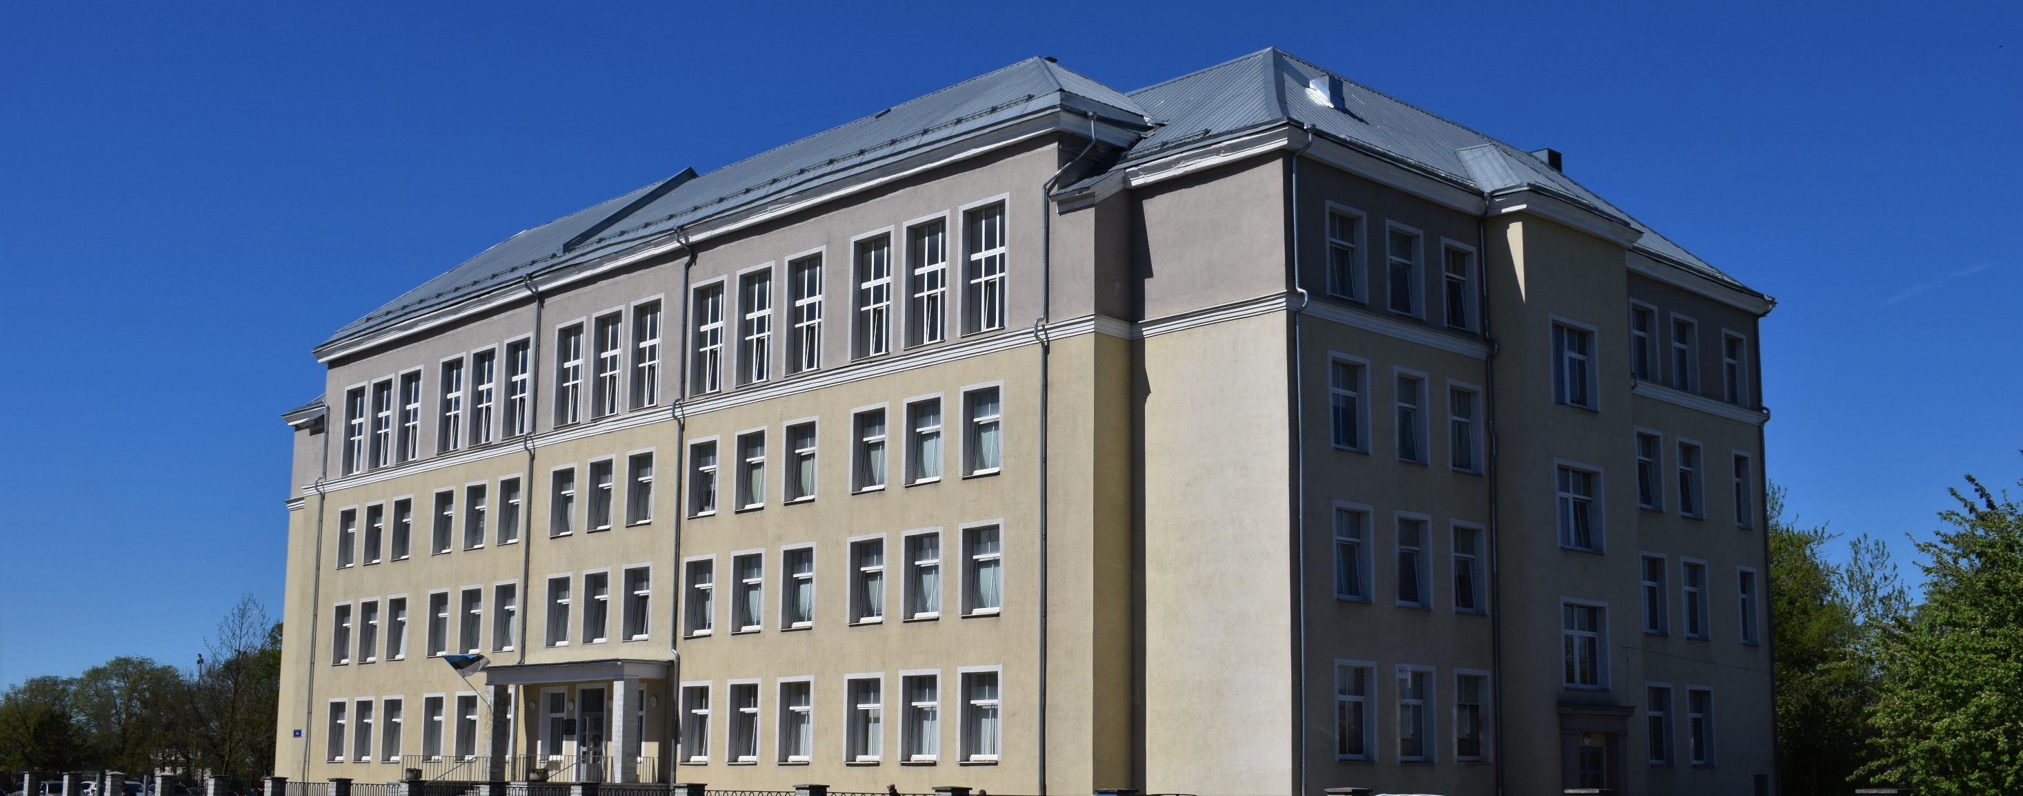
Концепт сайта Tallinna Pae Gümnaasium
Nikita Andreev, Dmitri Sobolev
Tallinna Pae Gümnaasium
Juhendaja: Jelena Kuzmina
26.11.2020

Slide 2
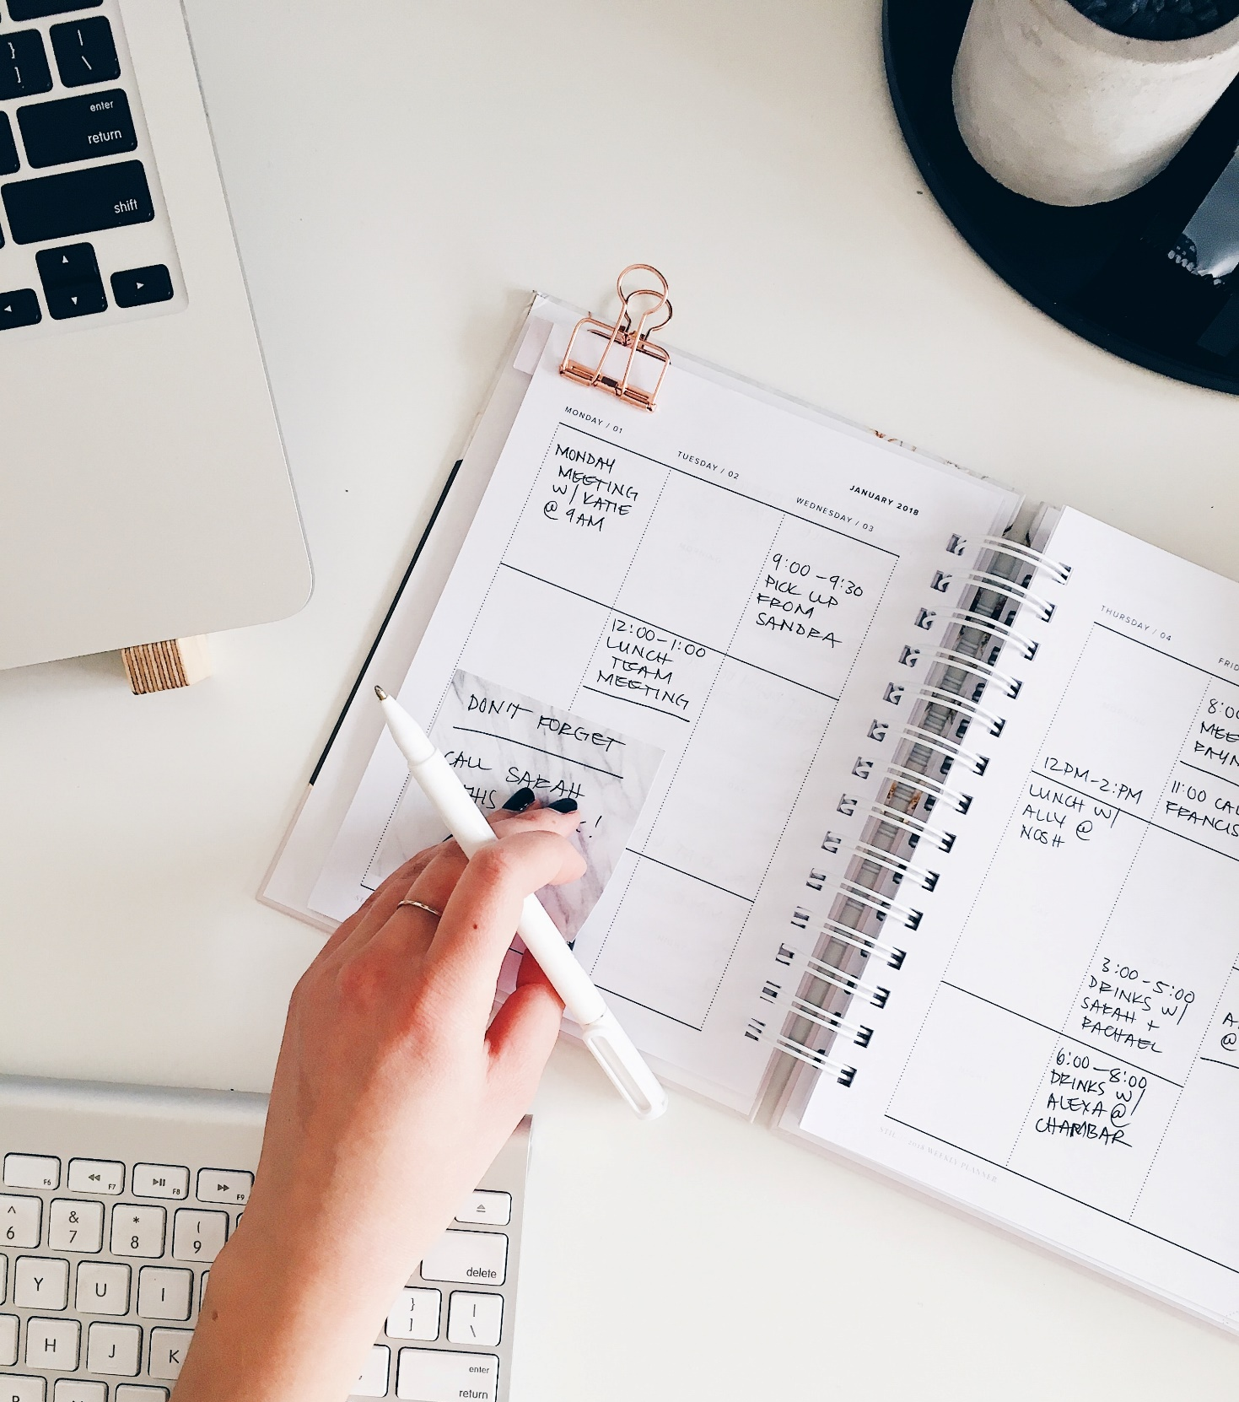
Причины:
Старый дизайн
Дизайнерские и системные ошибки
Упрощенное администрирование сайта
Перспектива дальнейшего развития проекта

Slide 3
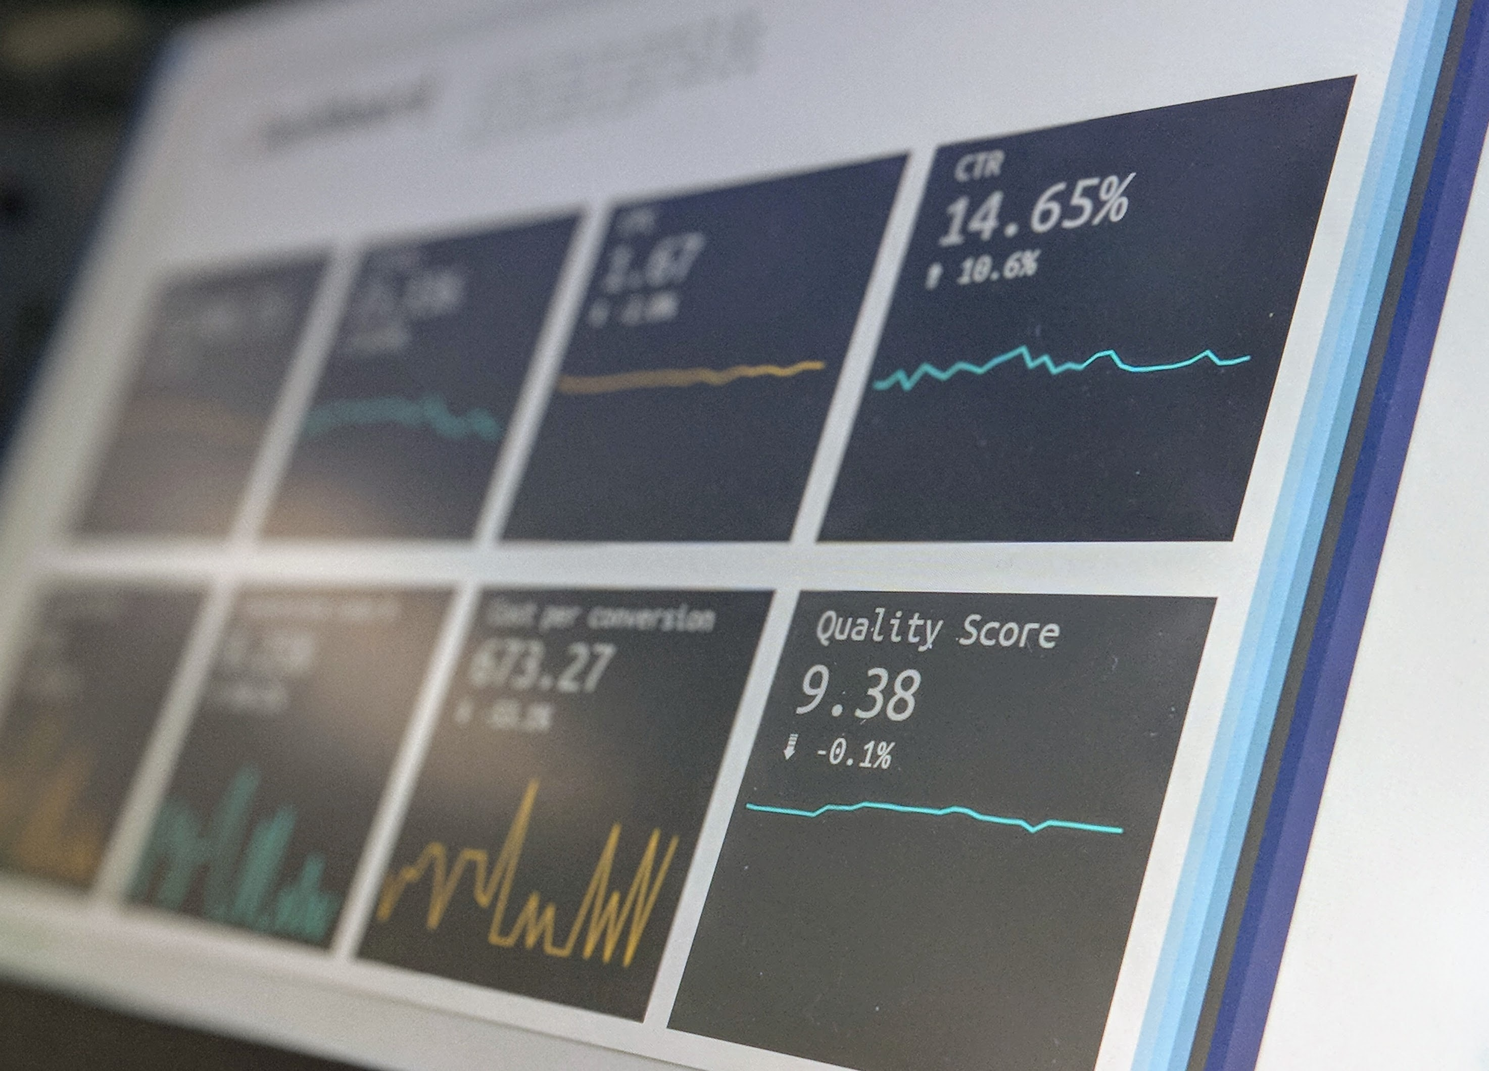
Проблемы текущей веб-страницы

Slide 4
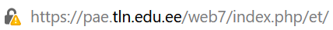


Некорректный вывод ссылок
TALLINNA PAE GÜMNAASIUM
4

Slide 5
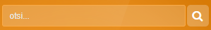
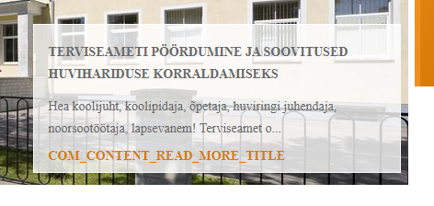
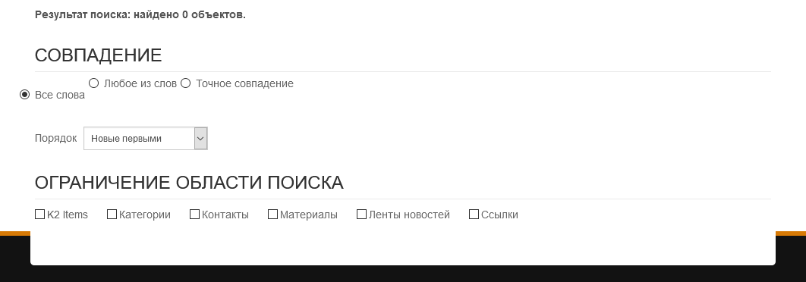
Строка поиска
TALLINNA PAE GÜMNAASIUM
5

Slide 6
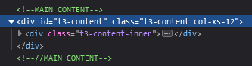
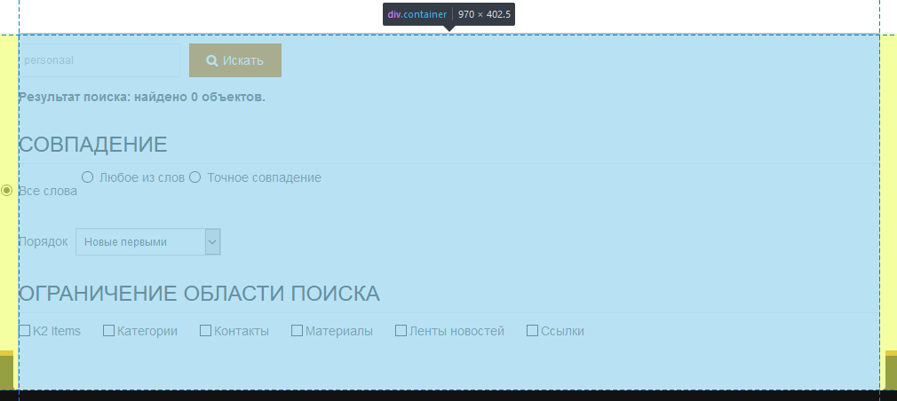
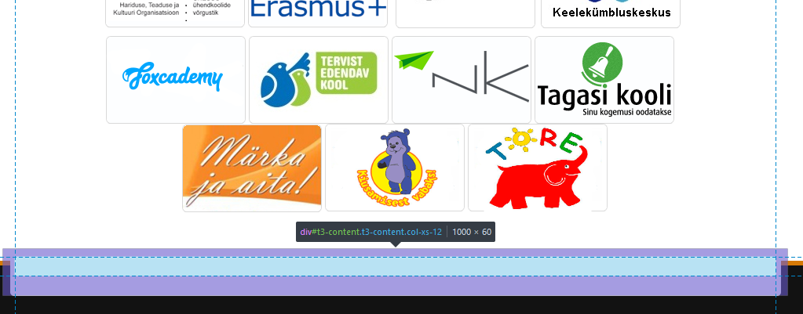
Главный контент
TALLINNA PAE GÜMNAASIUM
6

Slide 7
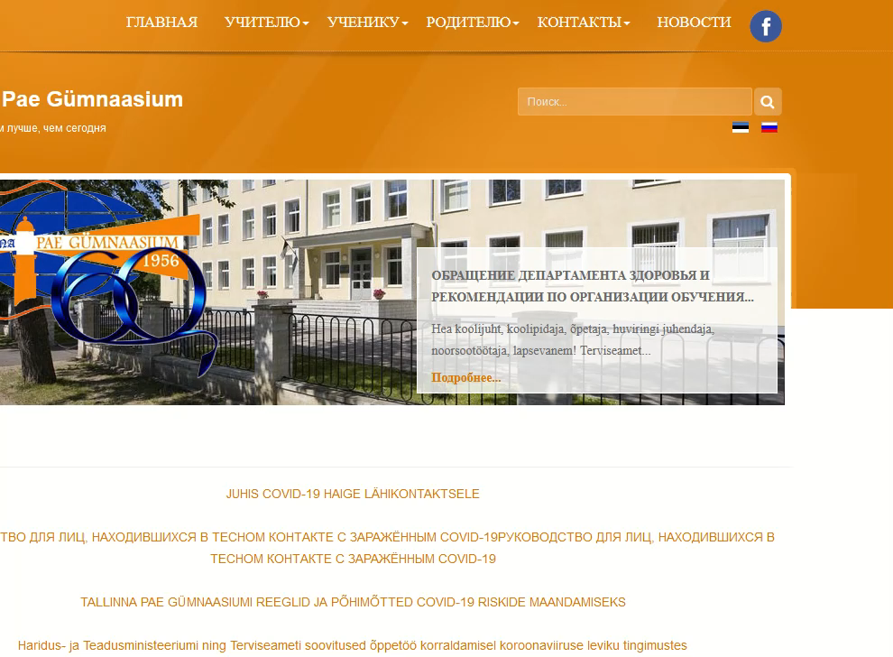
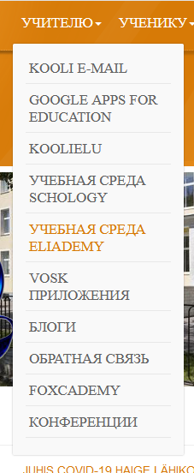
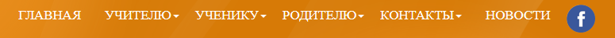
Меню навигации
TALLINNA PAE GÜMNAASIUM
7

Slide 8
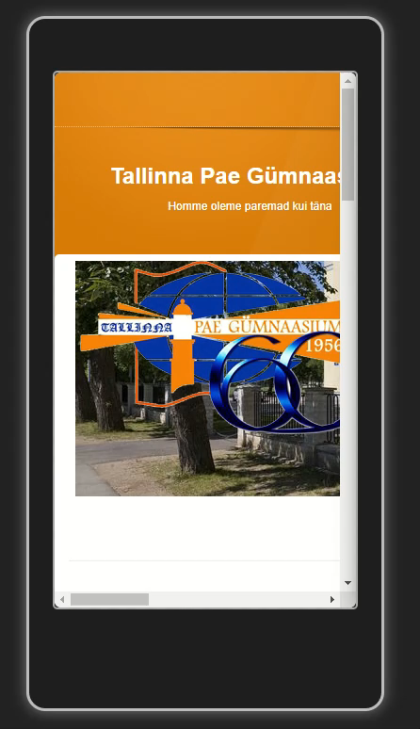
Мобильный дизайн
TALLINNA PAE GÜMNAASIUM
8

Slide 9
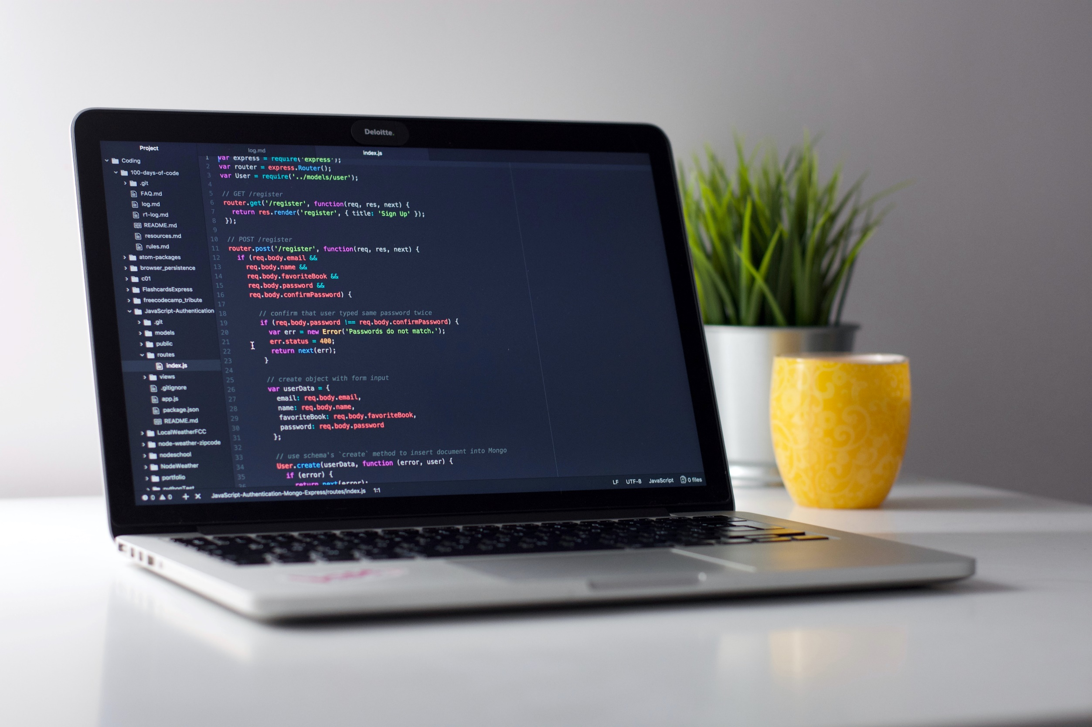
Концепт

Slide 10


Логотип
TALLINNA PAE GÜMNAASIUM
10

Slide 11
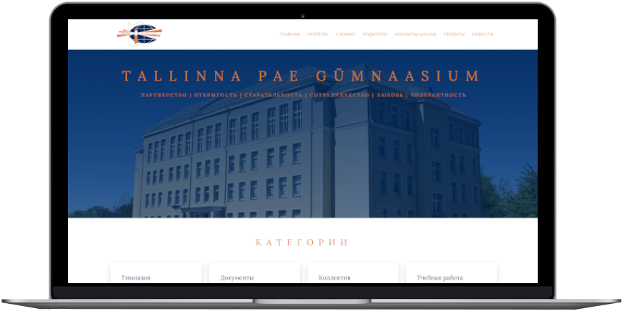
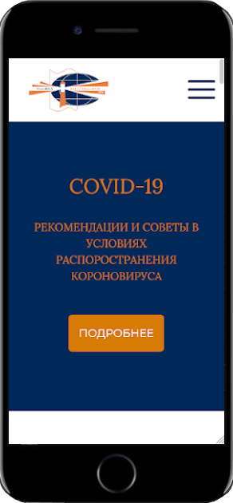
Демонтарационная версия
TALLINNA PAE GÜMNAASIUM
11

Slide 12
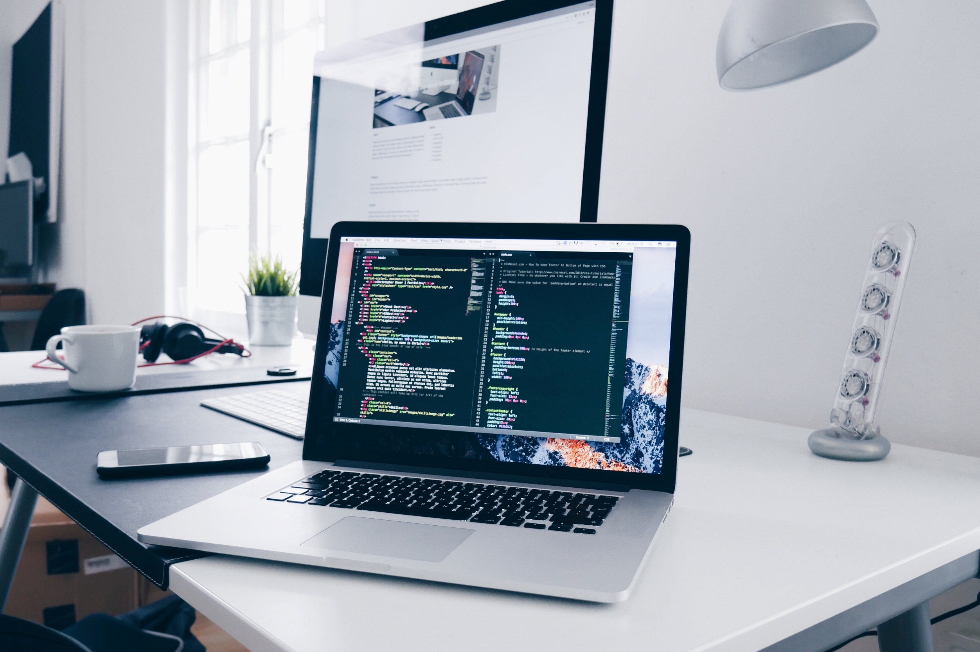
Результат

Slide 13
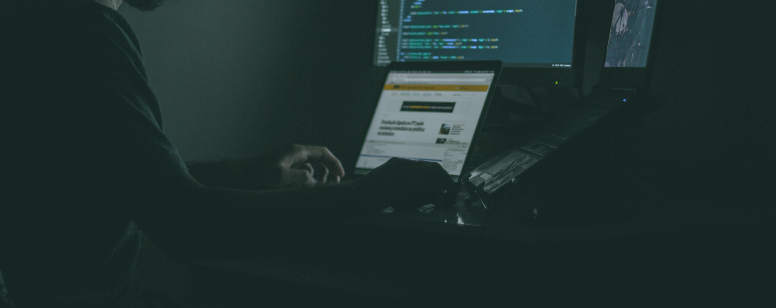
Спасибо за внимание

